Slide 1
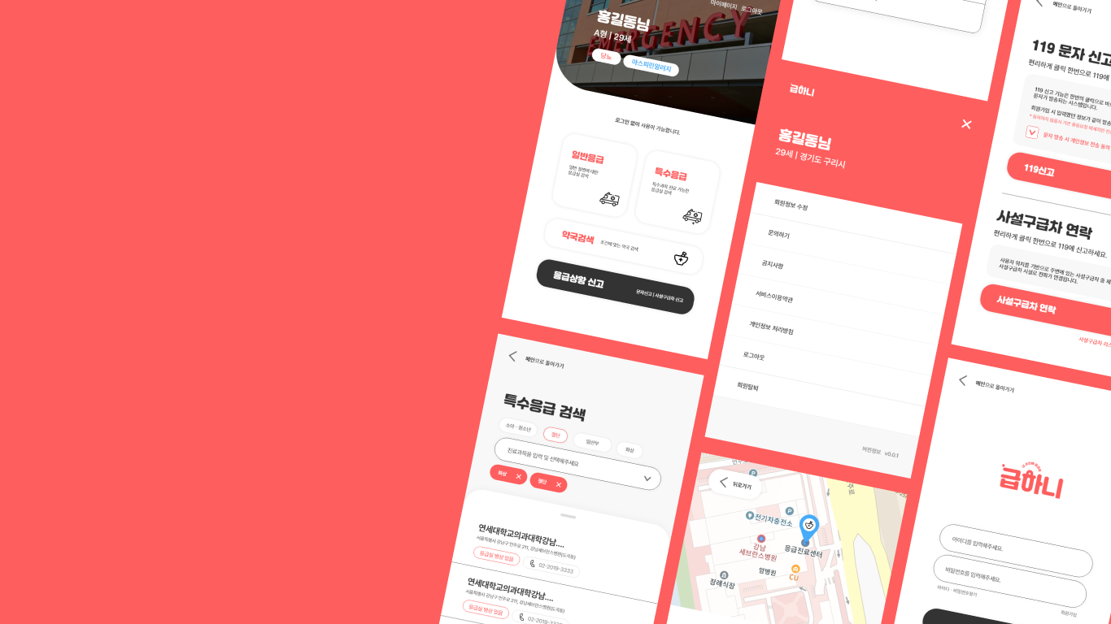


유아람 이정흔 박송지 정상윤 이재희
https://play.google.com/store/apps/details?id=com.aram1.guphani

Slide 2

Contents
서비스 제작배경 및 필요성
활용 공공데이터
개발과정 및 방법
IA(Information Architecture)
서비스 활용방안 및 기대효과
개발 툴 및 참고문헌
개발 일정

Slide 3
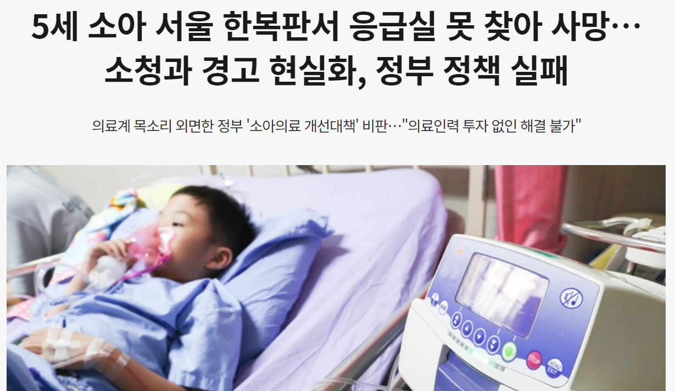
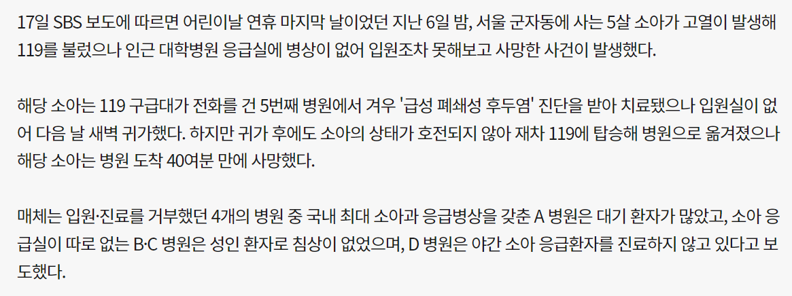
응급실 뺑뺑이 사례
중환자 병상이 부족하거나, 해당 환자를 수술할 전문의가 없어 응급실을 도는 경우를 응급실 뺑뺑이라고 합니다.
지난해까지 5년간 전국 구급차 재이송 사례는 3만 7천여 건이 있으며 이유 중 전문의 부재(31.4%)와 병상 부족(15.4%)이 가장 큰 이유로 꼽힙니다.
이러한 경우를 막기 위해 내 주변 응급실 정보를 방문하기 전에 미리 알수 있다면 응급실 뺑뺑이로 일어나는 사고들을 조금이라도 막을 수 있지 않을까 라는 생각으로 해당 서비스를 제작하려고 하였습니다.

Slide 4
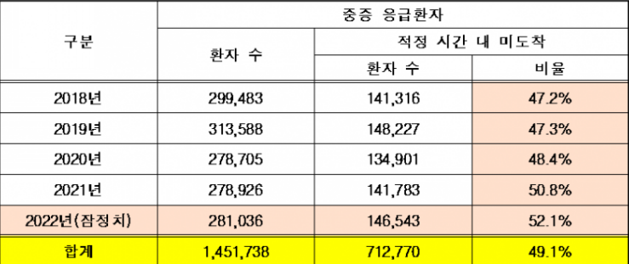
응급환자 적정 시간 내
응급실 도착 소요시간
연도별
▲2018년14만1316명(47.2%)
▲2019년 14만8227명(47.3%)
▲2020년 13만4901명(48.4%)
▲2021년 14만1783명(50.8%)
▲2022년(잠정치) 14만6543명(52.1%)
연평균 14만명이 발생하고 있고,
그 비율도 점차 증가하고 있는 추세
2018년부터 2022년까지 145만명의 중증 응급환자 중 절반에 달하는 약 71만명(49.1%)이 적정시간 내 응급실에 도착하지 못했다는 통계가 있습니다.

Slide 5
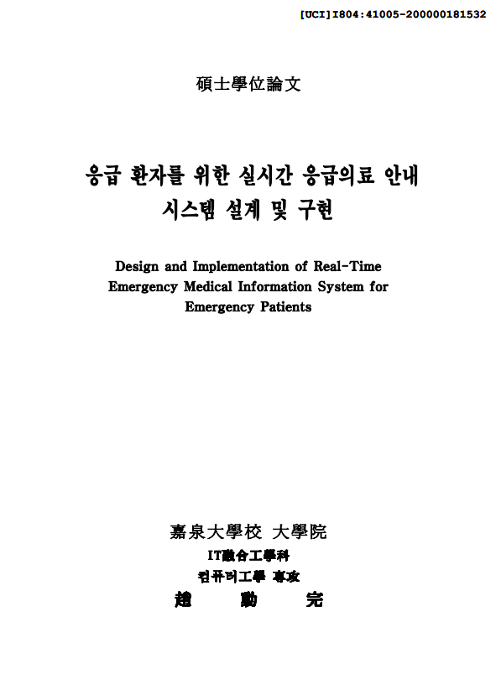
응급환자를 위한 응급 의료 안내 시스템 설계 및 구현
최근 응급환자가 증가하면서 병원의 수용범위를 과하여 다른 병원으로 재이송 때문에 대기시간의 증가로 환자의 생명에 커다란 위험을 초래한다는 연구 결과가 있습니다.
응급실의 병상유무를 확인 가능한 기능이 필요합니다.
응급실 진료과목 확인 가능한 기능이 필요합니다.
응급실 지도 확인 가능한 기능이 필요합니다.
미리 병상유무와 진료과목을 확인하고 병원 재이송때 시간낭비 하지 않고 맞는 병원으로 빠르게 이송 가능한 기능이 필요합니다.
[ 참고 논문 ]

Slide 6
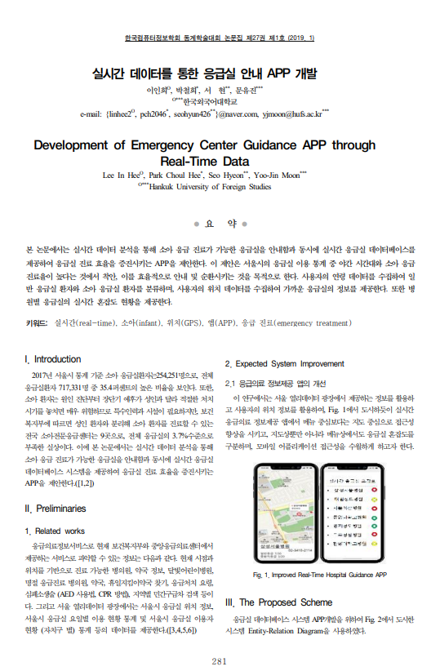
실시간 데이터를 이용한 응급실 안내 APP
사용자의 실시간 위치데이터를 수집하여 가장 가깝고, 운영중인 응급실, 약국 정보를 제공하는 앱의 필요성에 대한 연구 결과가 있습니다.
응급실의 실시간 데이터 수집한 기능이 필요합니다.
약국의 실시간 데이터 수집한 기능이 필요합니다.
사용자의 실시간 위치데이터 수집한 기능이 필요합니다.
가장 가깝고, 현재 운영중인 응급실, 약국 정보를 제공받아 공휴일이나 주말에도 운영중이면서 가장 가까운
병원 약국 확인 가능한 기능이 필요합니다.

Slide 7
대분류 | 이름 | 형식 | 링크
응급실 | 국립중앙의료원_전국 응급의료기관 정보 조회 서비스 | OPEN_API | https://www.data.go.kr/tcs/dss/selectApiDataDetailView.do?publicDataPk=15000563
응급실 | 국립중앙의료원_민간구급차 현황정보 | OPEN_API | https://www.data.go.kr/tcs/dss/selectApiDataDetailView.do?publicDataPk=15005941
응급실 | 전국 병의원 및 약국 현황 | CSV | https://opendata.hira.or.kr/op/opc/selectOpenData.do?sno=11925&publDataTpCd=&searchCnd=ttl&searchWrd=%EC%A0%84%EA%B5%AD&pageIndex=1
응급실 | 건강보험심사평가원_의료기관별상세정보서비스 | OPEN_API | https://www.data.go.kr/data/15001699/openapi.do
응급실 | 국립중앙의료원_전국 병.의원 찾기 서비스 | OPEN_API | https://www.data.go.kr/data/15000736/openapi.do
약국 | 국립중앙의료원_전국 약국 정보 조회 서비스 | OPEN_API | https://www.data.go.kr/iim/api/selectAPIAcountView.do
의료 | 빅데이터개방포털 코드조회 | XML | https://opendata.hira.or.kr/op/opc/selectColumnCodeList.do?tblId=&pageIndex=5

Slide 8
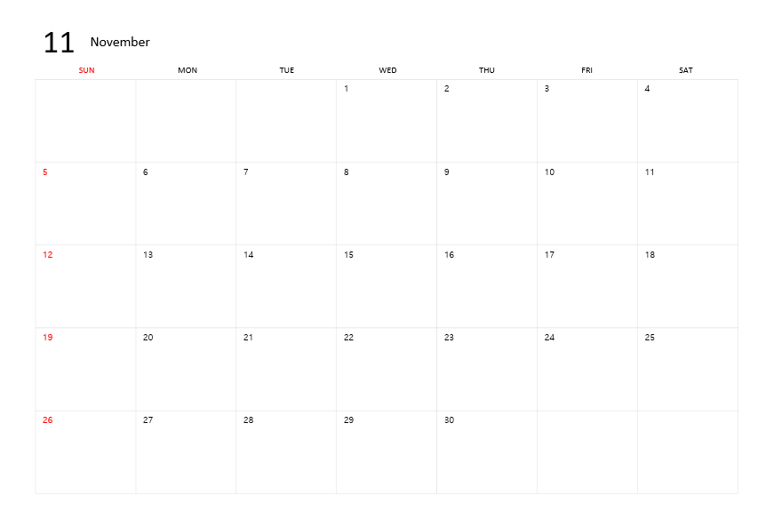
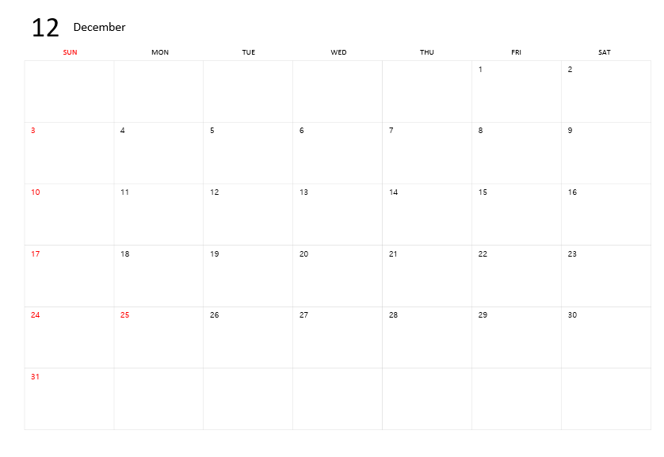
개발일정 및 개발내용
개발단계 | 기간 | 내용
프로젝트 기획 | 11.13 - 11.23 | 기획
디자인 | 11.13 - 11.23 | 디자인
프론트앤드 | 11.24 - 12.04 | 퍼블리싱
백앤드 | 12.05 - 12.12 | 백앤드개발
기능 보완 | 12.10 - 12.20 | 테스트 및 오류수정
프로젝트기획 & 디자인
프론트엔드
백엔드
테스트 및 오류수정

Slide 9
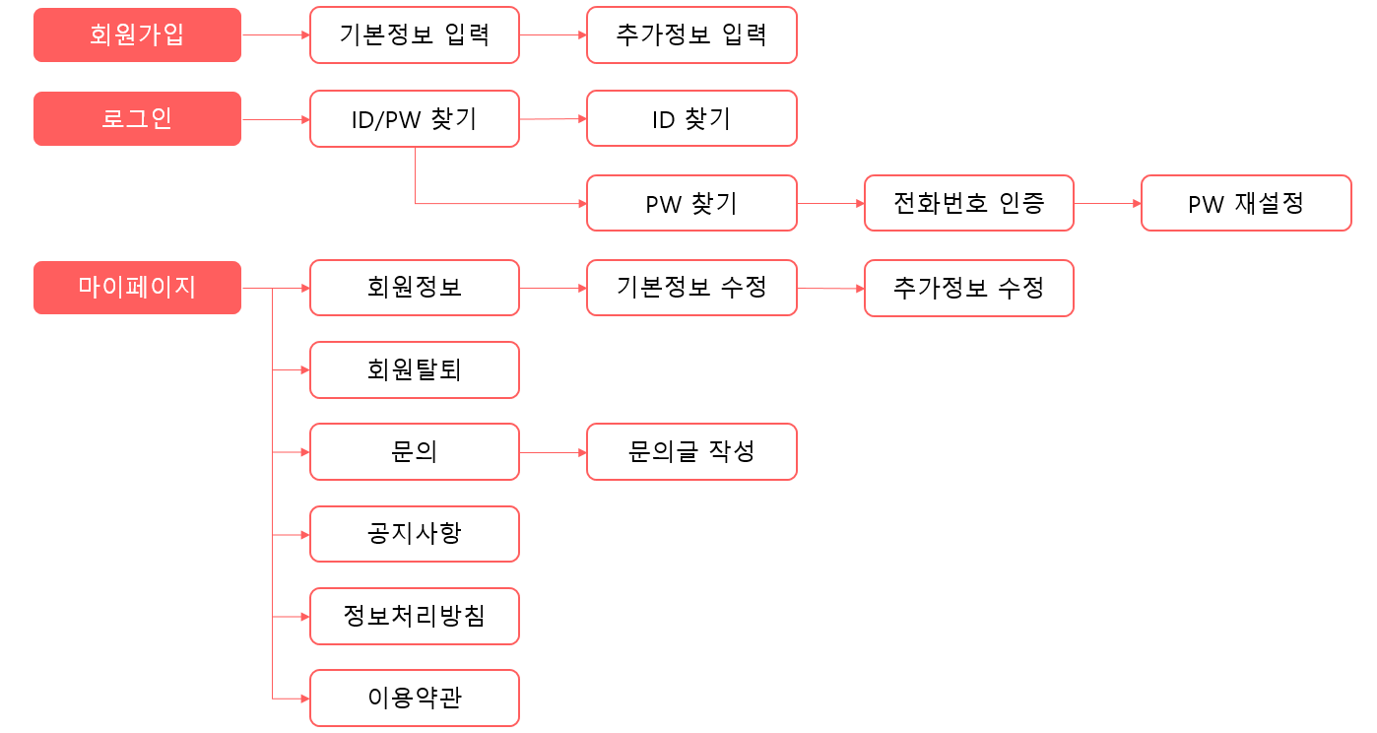
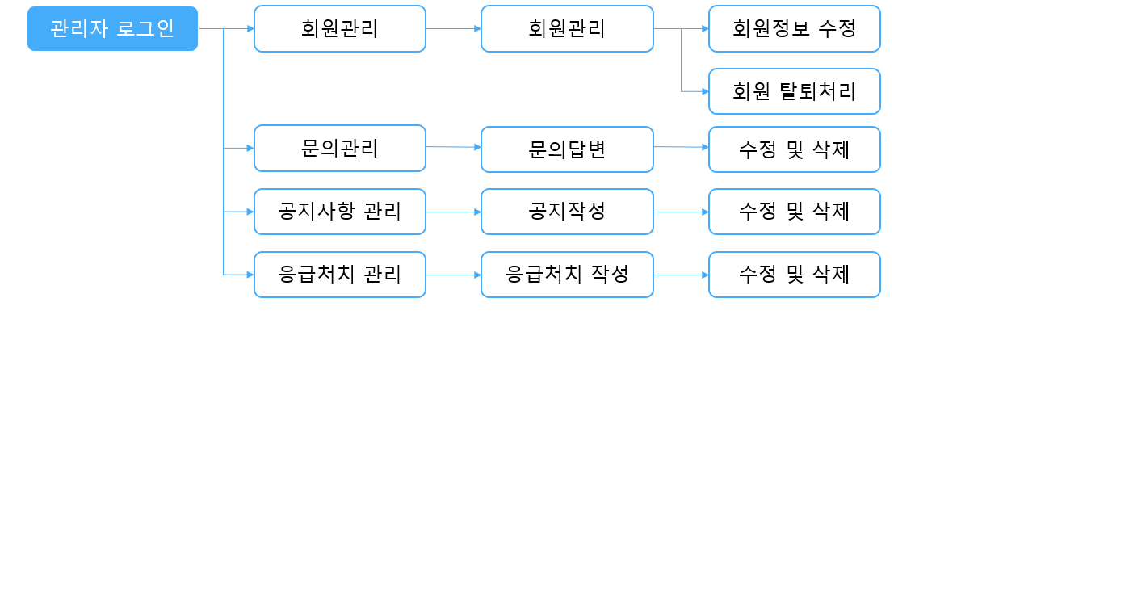
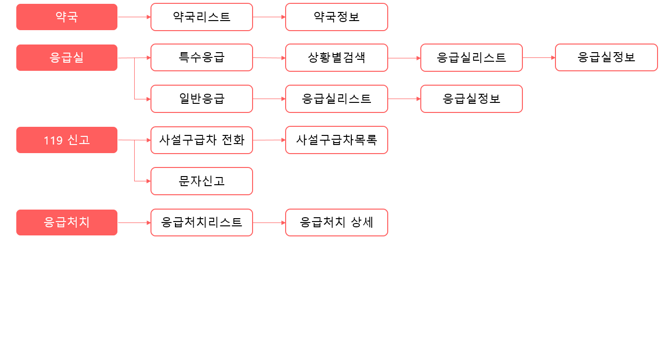

Slide 10
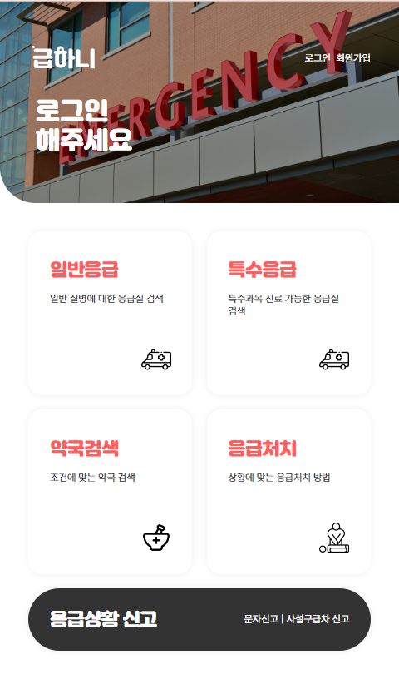
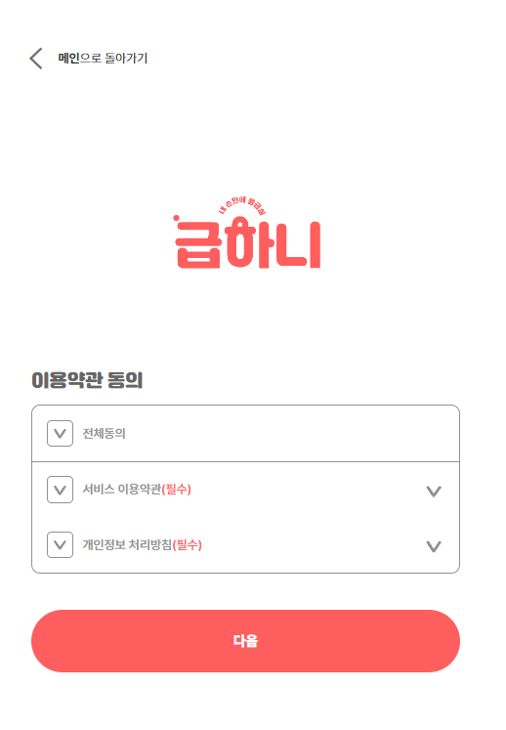
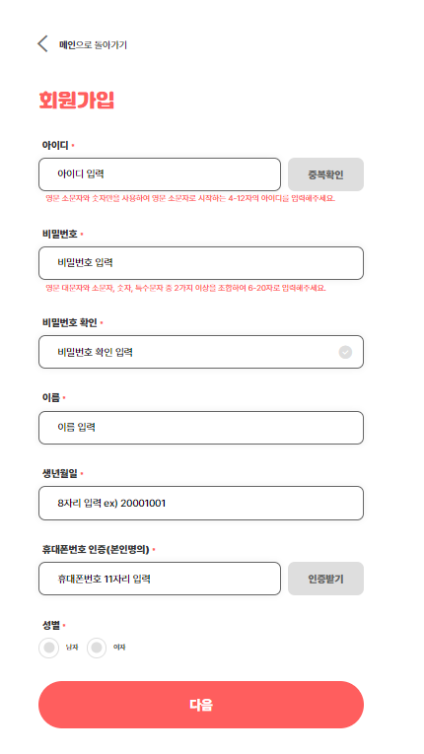
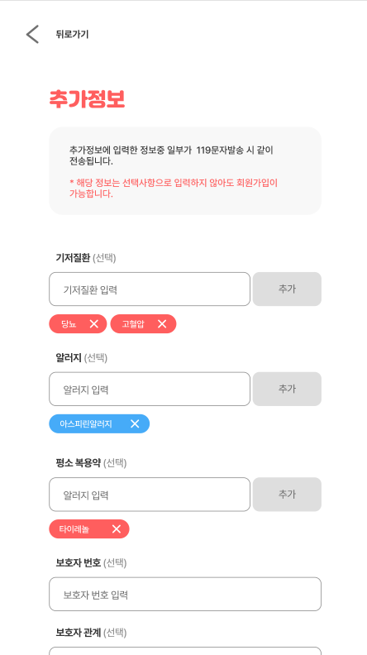
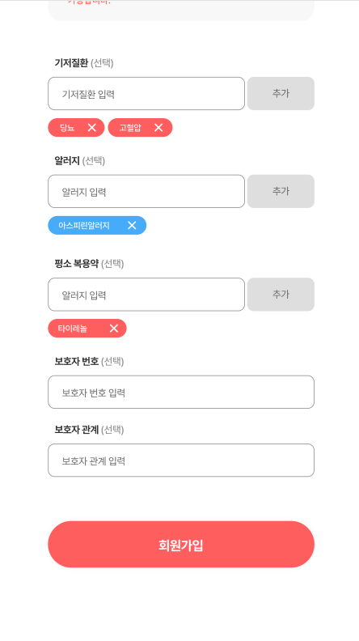
메인페이지
메인페이지
메인페이지
① : 마이페이지
- 내 설정을 변경할 수 있는 페이지로 이동
② : 로그아웃
- 로그아웃을 할 수 있다 초기화면으로 돌아가고 로그인을 하지않아도 서비스 이용이 가능
③ : 내정보
- 내가 설정한 혈액형, 나이를 알수 있음
④ : 일반응급
- 일반응급 페이지로 이동
⑤ : 특수응급
- 특수응급 페이지로 이동
⑥ : 약국검색
- 약국 검색 페이지로 이동
⑦ : 응급처치
- 응급시 할 수 있는 응급처치를 확인
⑧ : 응급상황 신고
- 현재위치에서 가장 가까운 응급차 부르기 & 내 정보를 문자로 전송
1
2
3
2
2
4
5
6
7
8
2

Slide 11
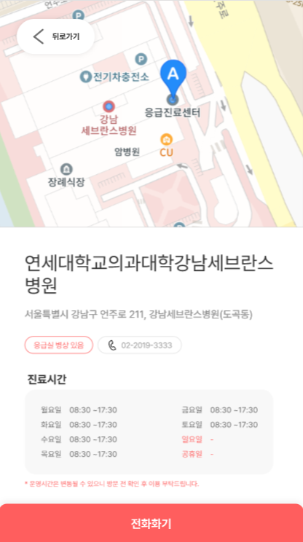
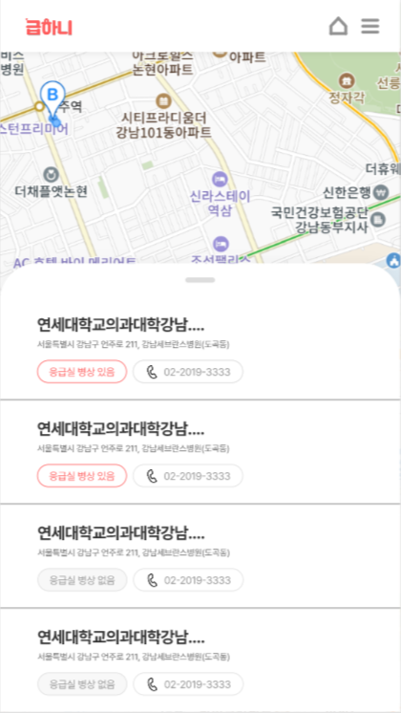
일반응급화면
일반응급화면
메인페이지 > 일반응급
① : 페이지이동
- 일반응급 페이지로 이동하는 버튼
② : 병원 상세 보기
- 해당 병원의 상세 정보를 알 수 있다.
- 진료시간, 병상유무, 진료과목 병원위치 등을 알 수 있다.
- 전화하기 버튼을 누르면 해당 병원 전화 페이지로 이동
1
2

Slide 12
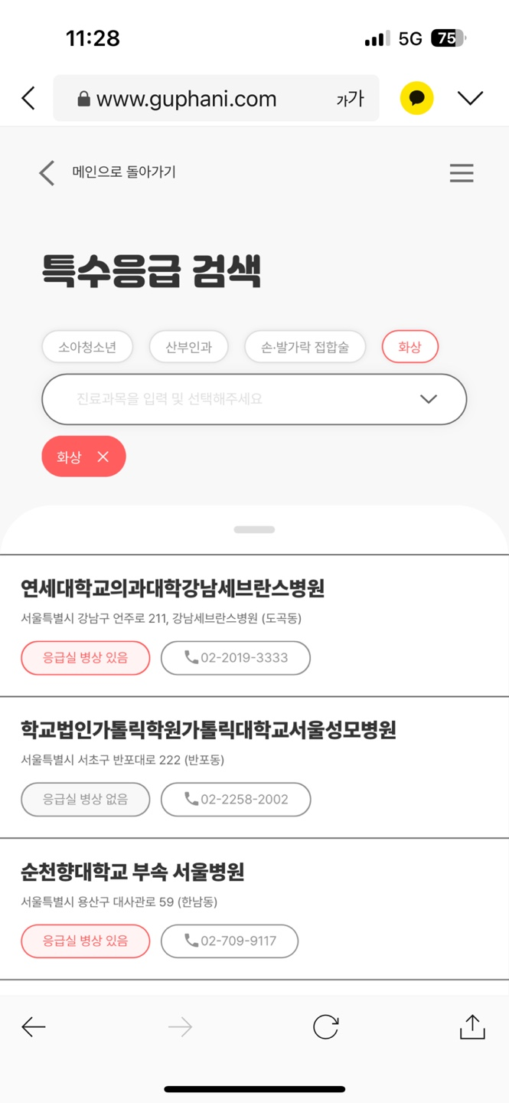
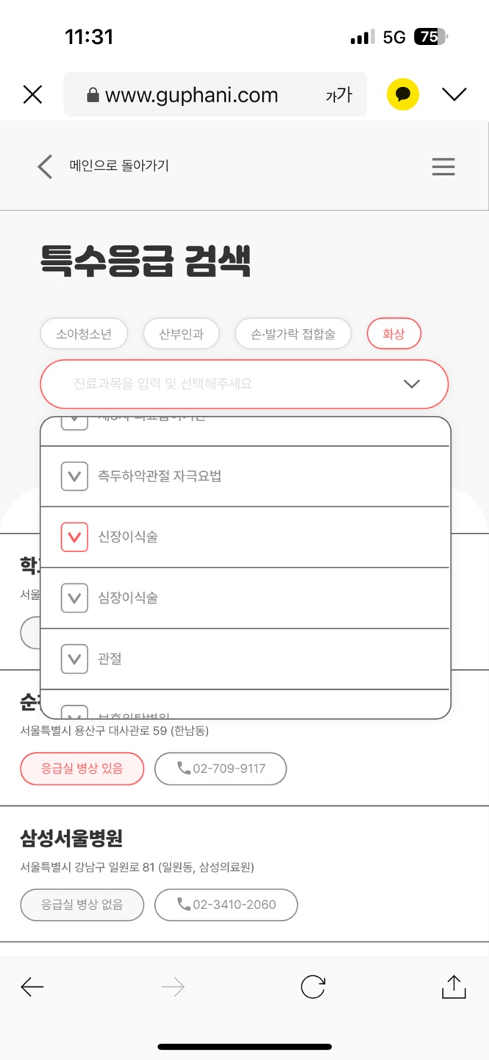
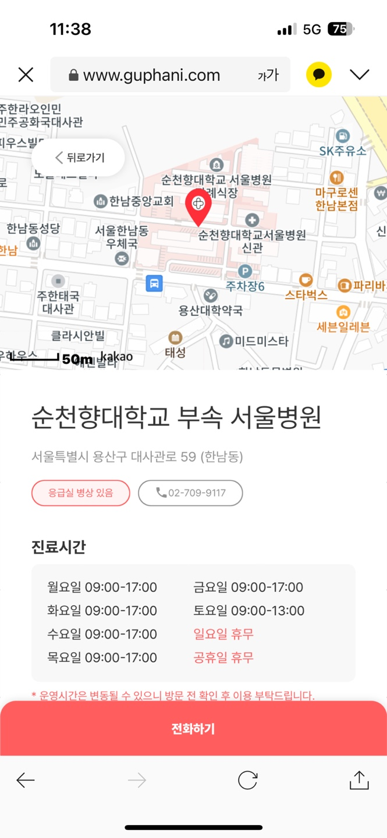
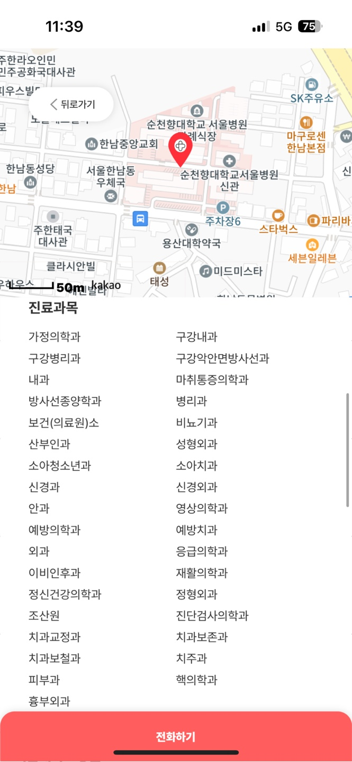
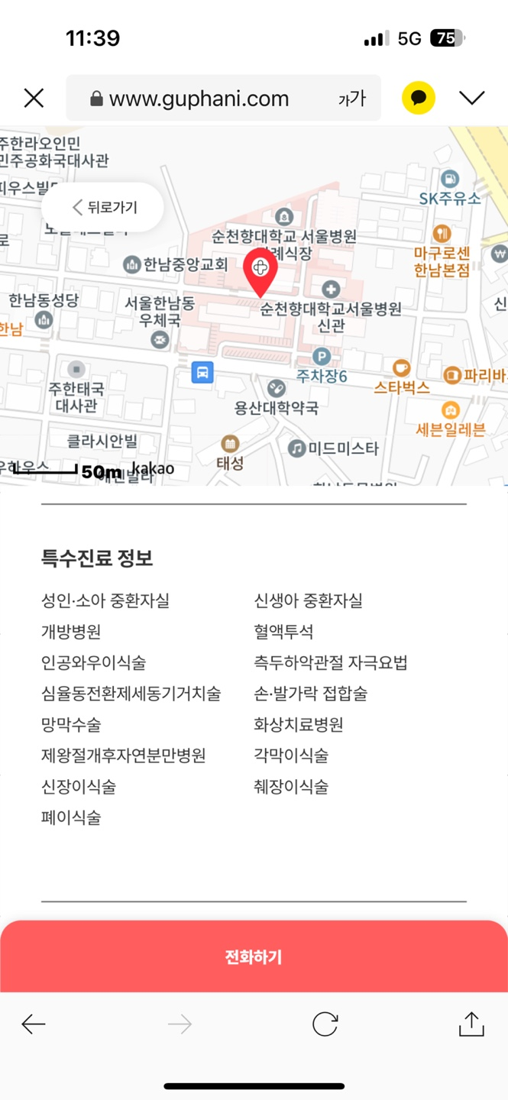
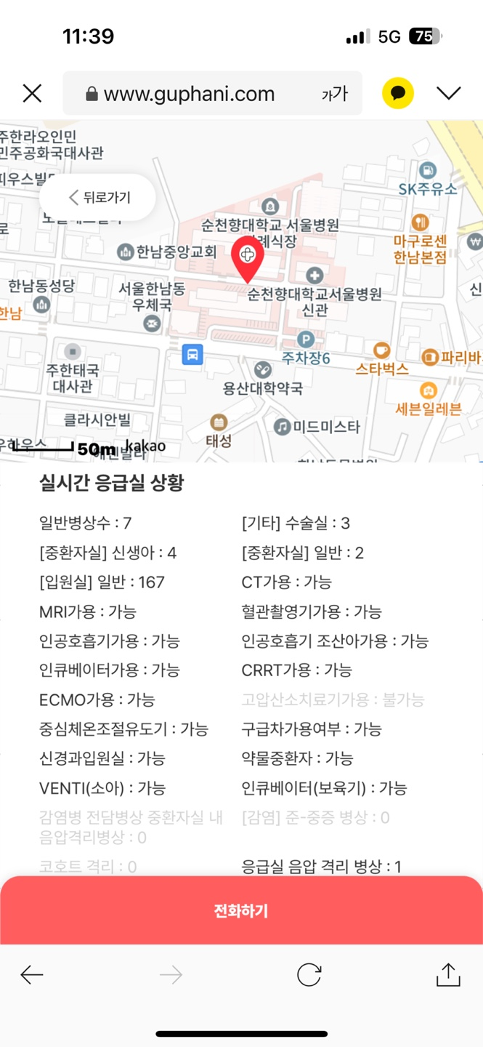
특수응급 - 특수응급 검색
특수응급
메인페이지 > 특수응급
① : 특수응급 버튼
- 메인 페이지중앙 우측에 위치
- 누르면 특수응급 검색 페이지로 이동
② : 진료과목 입력 및 선택
- 빈 칸 부분을 누르면 입력, 아래화살표 버튼을 누르면 진료과목 리스트가 출력
③ : 빠른 검색
- 가장 많이 선택되는 항목들은 바로 고를 수 있도록 어플에서 따로 선택지를 제공해 놓습니다.
1
3
2
1
2
scroll

Slide 13
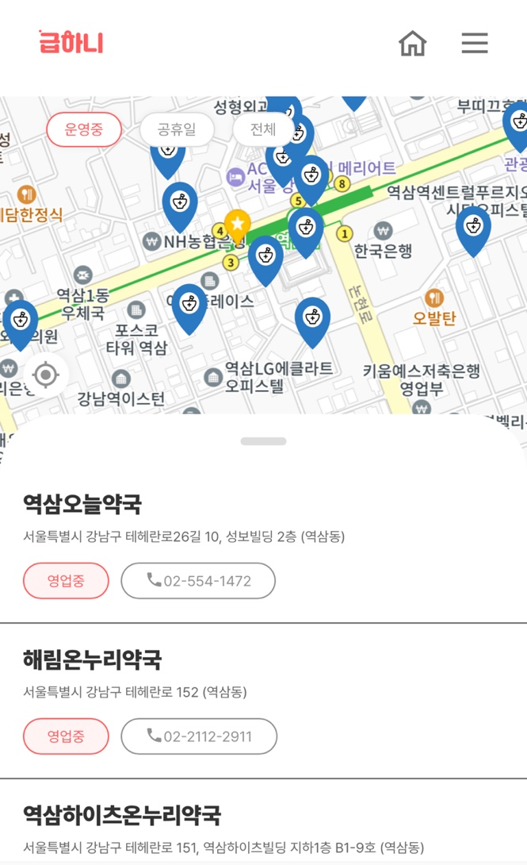
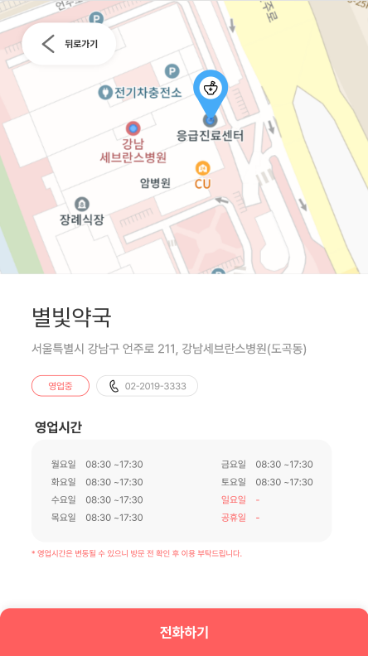
약국검색
약국검색
메인페이지 > 약국검색
3
① 약국검색
- 메인페이지 중앙에 위치
- 누르면 약국검색 페이지로 이동
② 약국검색 페이지
- 화면 상단 : 분류 카테고리
ㆍ운영중 : 현재 운영중인 약국을 표시
ㆍ24시 : 24시 운영하는 약국을 표시
ㆍ공휴일 : 공휴일도 사용 가능한 약국을
표시
ㆍ전체 : 모든 약국을 표시
- 화면 중앙 : 지도
- 화면 하단 : 약국 리스트
- 약국 위치에 파란색 마커로 표시
- 약국 리스트에서 약국을 누르면 해당 약국 상세 페이지로 이동
③ 약국 상세 페이지
- 전화번호 혹은 화면 아래 전화하기 버튼 누르면 전화 페이지로 이동
2
1
3
2
3
3

Slide 14
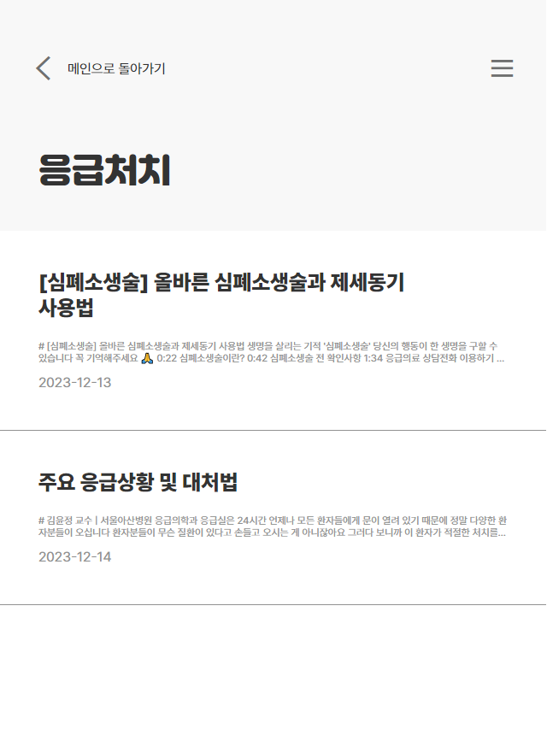
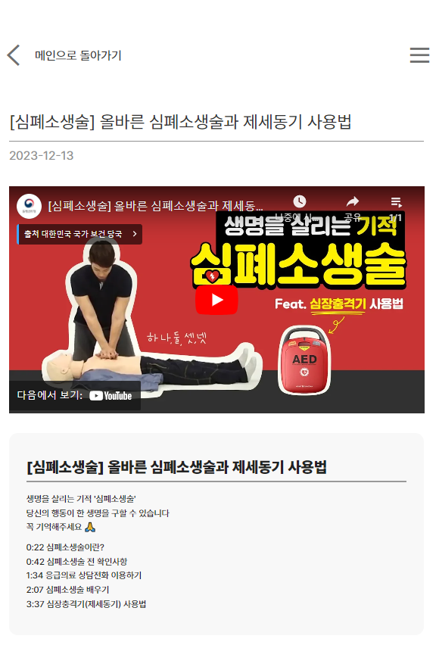
약국검색
응급처치
메인페이지 > 응급처치
① 응급처치
- 응급처치 페이지로 이동
- 응급시에 상황에 맞는 응급처치 방법을 볼 수 있다.
1

Slide 15
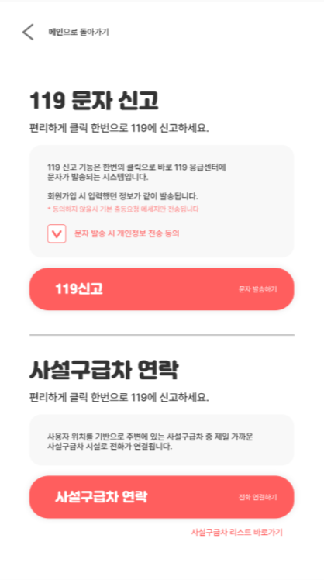
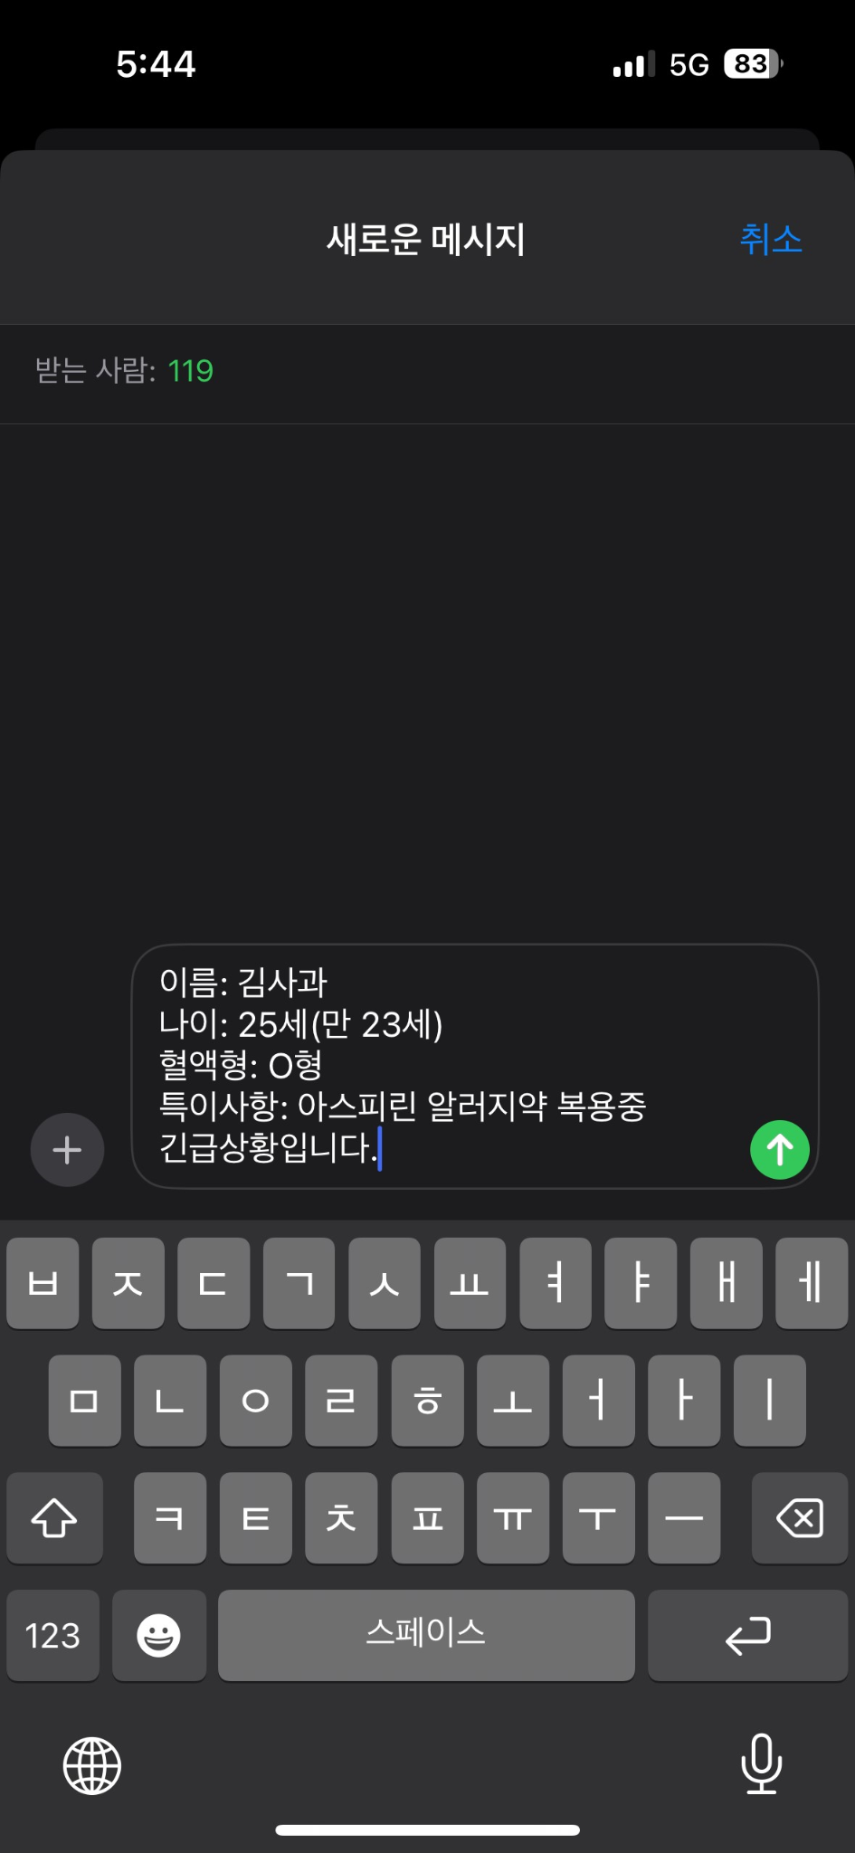
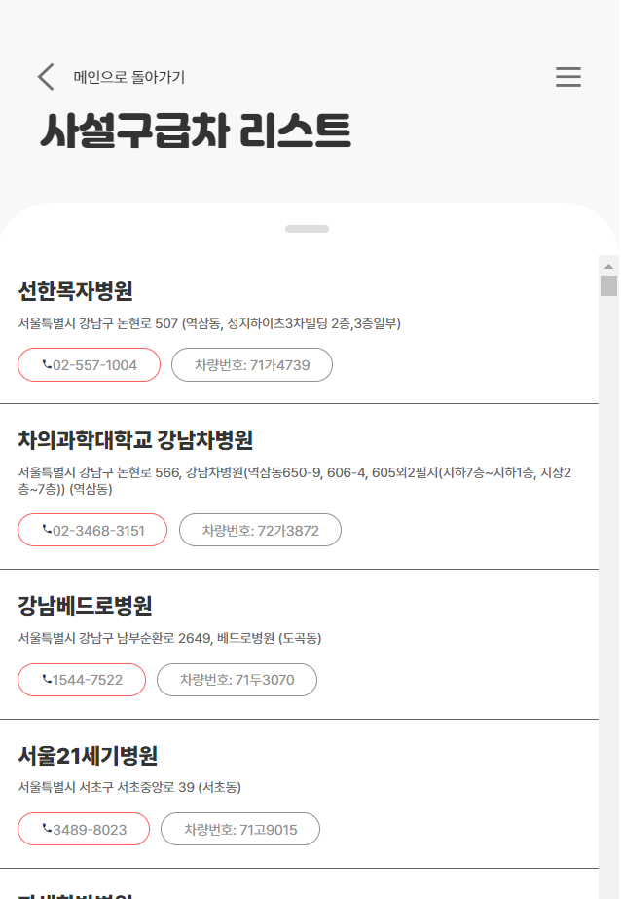
응급상황 신고
응급상황 신고
메인페이지 > 응급상황 신고
① : 문자신고
- 체크박스에 체크하면 내 정보가 담긴 문자를 비상시에 119에 발송 할 수 있음
② : 사설구급차 리스트
- 가장가까운 사설구급차 기관과 리스트 확인
1
1
2

Slide 16
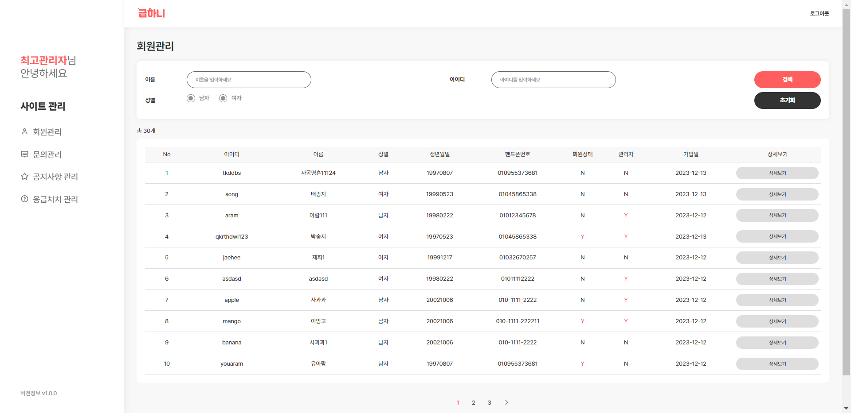
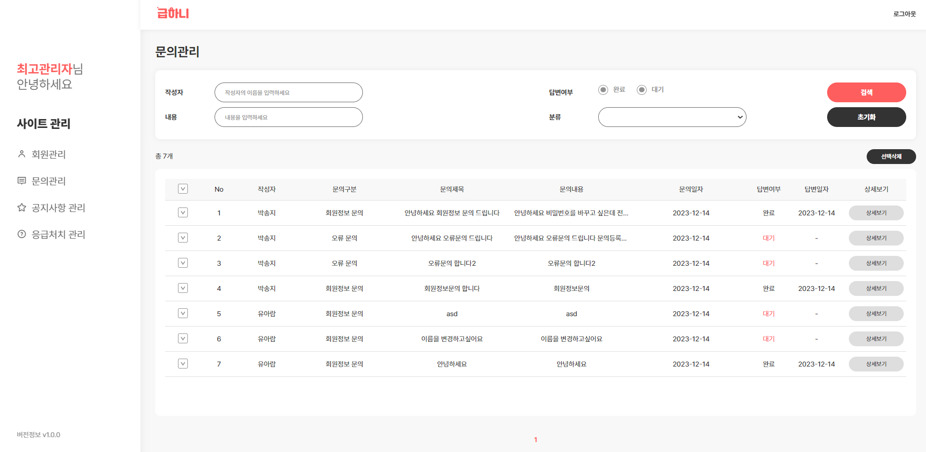
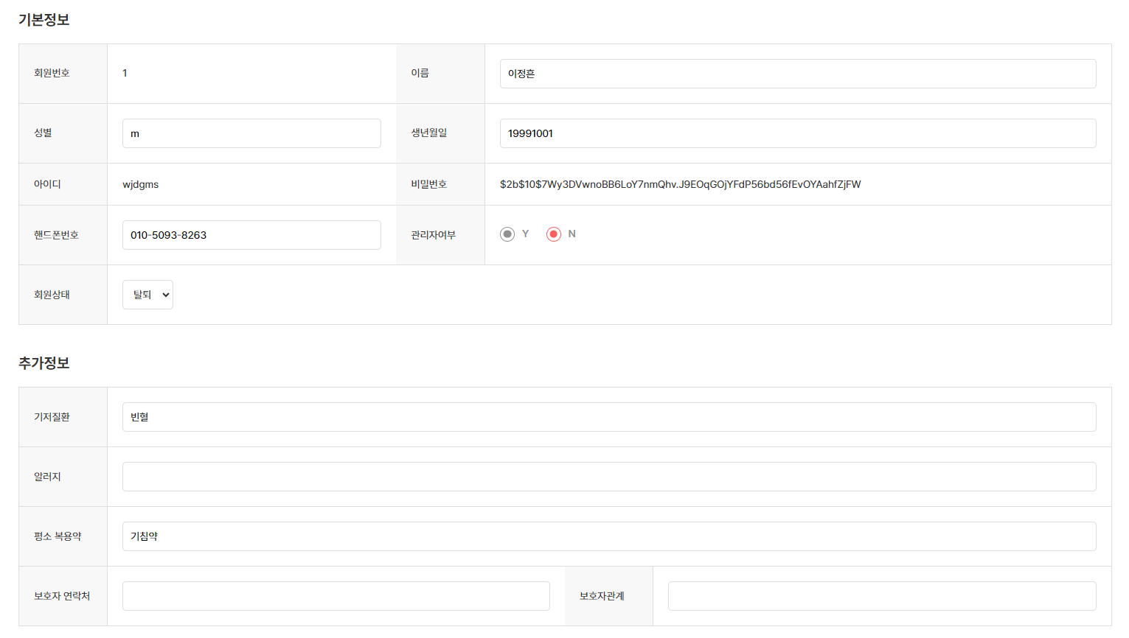
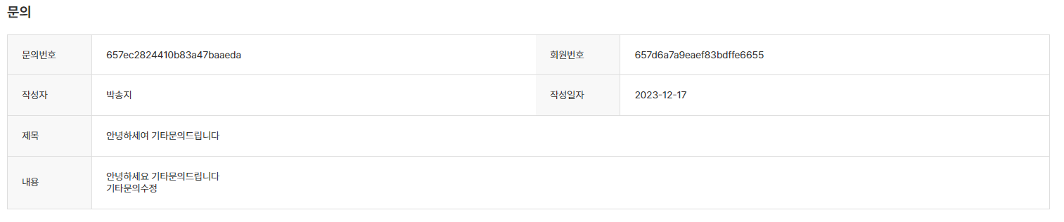
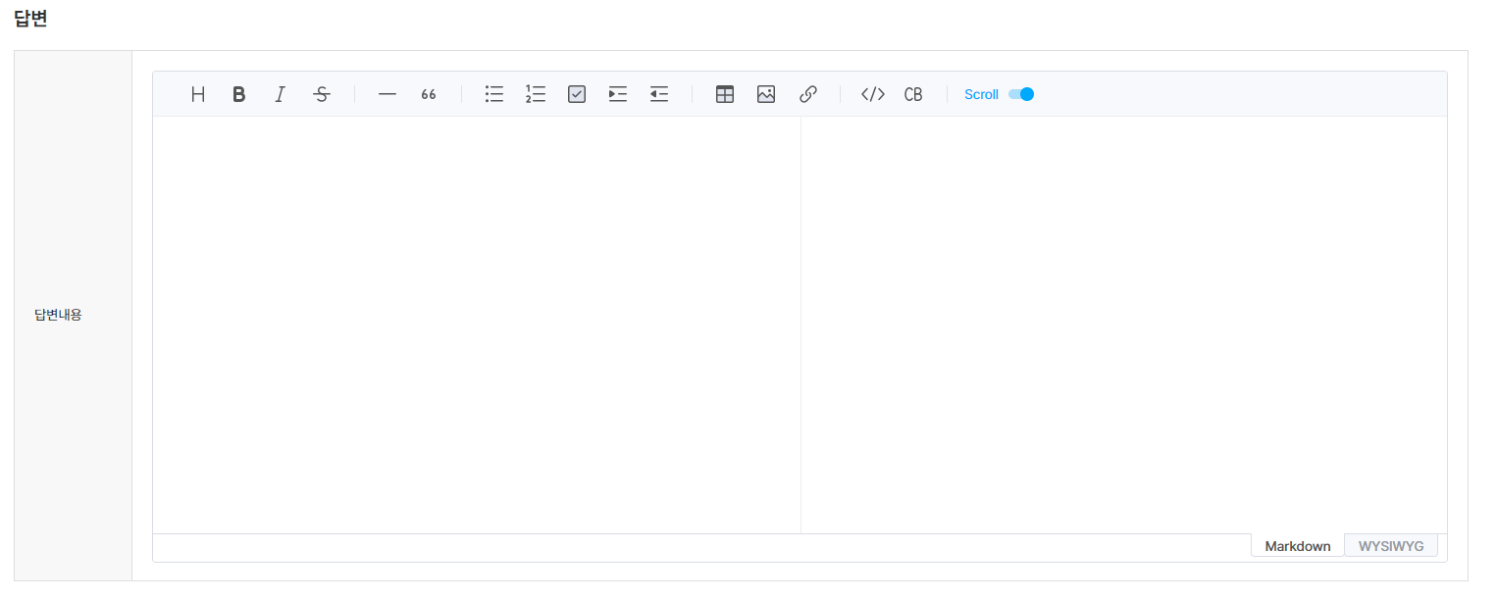
메인페이지(관리자 페이지) - 회원관리, 문의관리
관리자 페이지
메인페이지(관리자 페이지) > 회원관리, 문의관리
2
① : 사이트 관리
- 관리자 사이트 기능
② : 회원관리
- 회원아이디, 이름, 성별, 생년월일, 핸드폰번호, 회원상태, 관계자 확인, 가입일 등을 한눈에 확인 가능
③ : 문의관리
- 검색기능 : 작성자이름이나 내용, 분류등으로 문의를 검색할 수 있음
- 초기화를 누르면 작성중이던 내용이 모두 지워짐
3
1
2
3
https://www.guphani.com/html/admin/user/login.html 관리자 ID: admin2, 관리자PW: chlrhrhksflwk2

Slide 17
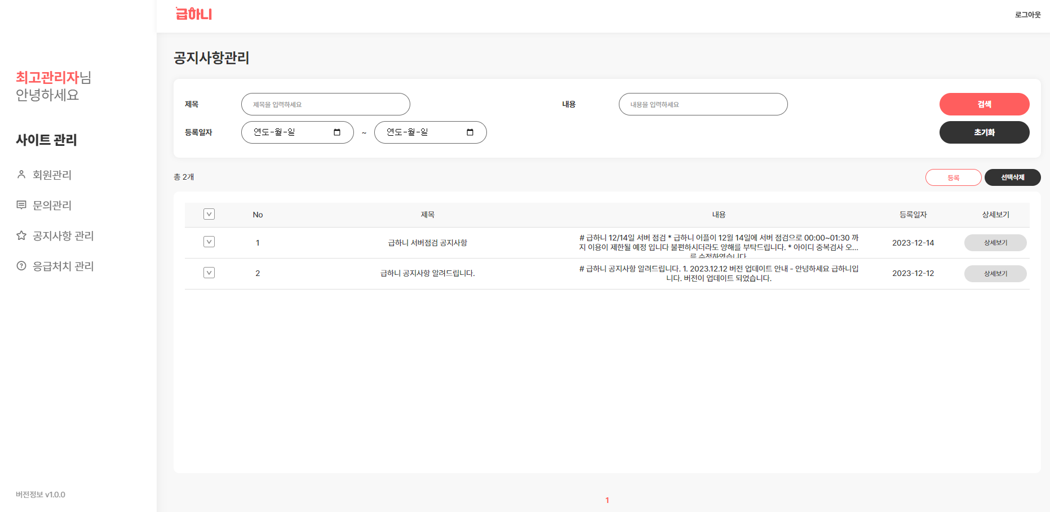
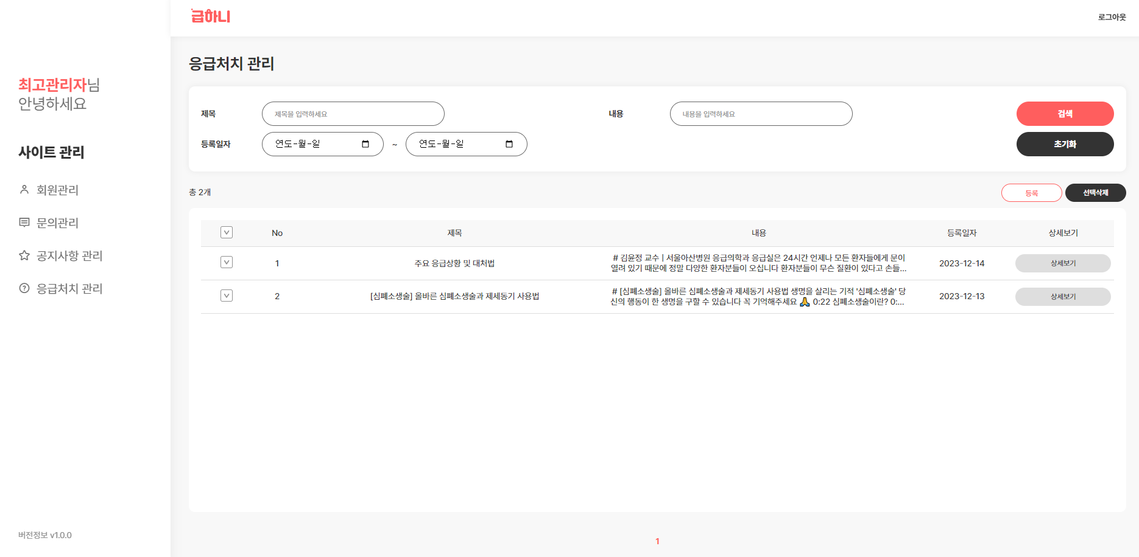
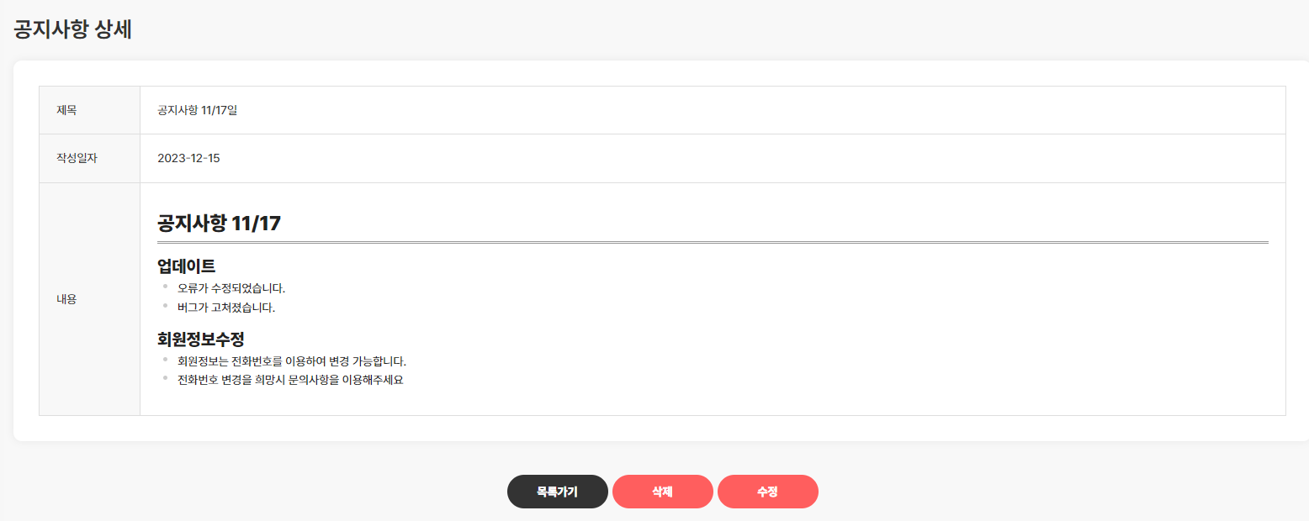
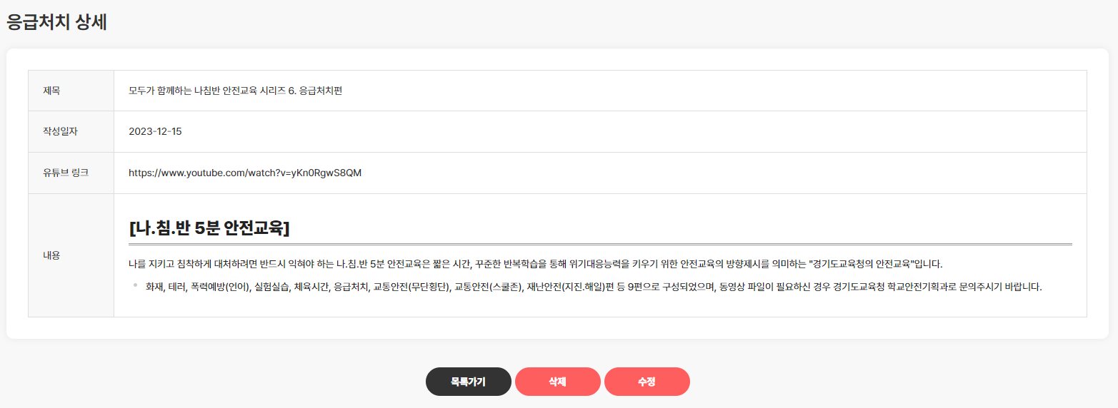
메인페이지(관리자 페이지) - 공지사항 관리, 응급처치 관리
관리자페이지
메인페이지(관리자 페이지) > 공지사항 관리, 응급처치 관리
2
① : 사이트 관리
- 관리자 사이트 기능
②: 공지사항 관리
- 제목이나 내용, 시작일자~등록일자로 공지사항을 검색할 수 있음
- 초기화 버튼 누르면 제목, 내용 시작일자,등록일자등을 초기화 할 수 있음
③ : 응급처치 관리
- 제목이나 내용, 시작일자~등록일자로 응급처치 게시글을 검색할 수 있음
- 초기화 버튼 누르면 제목, 내용 시작일자,등록일자등을 초기화 할 수 있음
1
3
2
3
https://www.guphani.com/html/admin/user/login.html 관리자 ID: admin2, 관리자PW: chlrhrhksflwk2

Slide 18

활용방안
기대효과
응급시 빠르게 주변응급실 정보를 알 수 있습니다.
특수응급만 다루는 응급실정보를 빠르게 알 수 있어 빠른 대처가 가능합니다.
현재위치에서 가장 가깝고 현재 운영중인 약국 리스트 확인이 가능합니다.
응급상황신고를 문자와 전화를 이용하여 더욱 빠르고 간편하게 신고가 가능합니다.
현재위치에서 가장 가까운 응급실과 응급실 정보를 볼 수 있습니다.
특수응급의 경우 특수응급을 다루는 응급실 리스트만 따로 볼 수 있습니다.
현재위치에서 제일 가까운 운영중인 약국 리스트를 볼 수 있습니다.
응급시 상황에 맞는 응급처치영상을 볼 수 있습니다.
응급상황 신고를 내정보를 담아서 신고 할 수 있고, 현재위치에서 제일 가까운 사설구급차리스트를 볼 수 있습니다.

Slide 19











Tools
Language
Skills
Visual Studio Code
MongoDB
nodeJS
Slack
HTML
Kakaomap API
Github
JavaScript
React
Git
CSS
참고문헌
이인희· 박철희·서현·문유진, 『실시간 데이터를 통한 응급실 안내 APP 개발』, 한국컴퓨터정보학회 동계학술대회 논문집 제27권 제1호 (2019. 1) , 281-282 쪽.
조동완, 『응급환자를 위한 실시간 응급의료 안내 시스템 설계 및 구현』, 가천대학교 석사학위 논문, 2018.12
이지현, “중증 응급환자 2명중 1명은 골든타임 놓쳐 응급실 도착”, 메디칼타임즈, 2023년 4월 11일자
조운, “5세 소아 서울 한복판서 응급실 못 찾아 사망… 소청과 경고 현실화, 정부 정책 실패”, 메디케이트뉴스, 2023년 5월 17일자

Slide 20





Trouble
Shooting
관리자 작업 시 회원, 공지사항, 문의사항, 응급처치 리스트에서 검색 기능과 페이징 기능을 구현해야 했습니다.
page 번호랑 검색 쿼리를 한번에 쿼리스트링으로 받아 검색 값 여부 및 페이지에 따라 리스트 결과가 다르게 노출되어야 했는데 서버단은 구현이 쉬웠으나 클라이언트 부분에서 어려움을 겪었습니다. 클라이언트에서 전달받은 쿼리값을 다 &로 이어 서버에 전달하였고 값이 없을 경우에는 key=’ ’로 전달하여 해당 부분은 검색이 되지 않게 작업하였습니다.
아람
대용량 데이터를 실시간 OPEN API로 불러와 긴 로딩시간이 걸리는 문제가 있었습니다. 소켓을 활용하여 데이터의 일부를 먼저 화면에 띄우는 방식으로 해결하였습니다. 또한 로그인과 회원정보 수정의 클라이언트단을 만들었는데 추후 백앤드 코드와 합치는 부분에서 오류가 나는 문제가 있었습니다. 백앤드를 코딩한 조원의 코드를 이해하고 수정하는 부분에서 시간내로 마무리하기 위해 조원들과 소통하여 최대한 기존의 코드를 살리고 확장성을 고려한 방향으로 수정하여 해결할 수 있었습니다. 최종적으로 코드를 보고 활용하는 시야가 넓어진 것 같아서 뿌듯합니다.
정흔
사용자 및 관리자 회원관리 서버를 구축하는 과정에서 어려웠던 부분은 사용자 인증과 권한 부여입니다. 어떠한 권한이 필요한 지에 따라 적절한 모델을 설계하고 구현하도록 노력했습니다. 또한, 클라이언트와 서버 간의 연결에서 발생한 어려움은 클라이언트 코드 이해였는데, 상호협력과 효과적인 서버 연결 구현을 통해서 이러한 어려움을 극복했습니다.
재희
문자 보내기 기능을 만들 때 로그인 여부와 체크박스 체크 여부를 동시에 신경써야 해서 코딩을 하는데 난해함을 느껴 다소 어려움을 겪었습니다. [1.문자 보내기 버튼을 눌렀을 때 이벤트가 발생, 2.로그인 여부를 체크, 3.체크박스 여부를 체크] 순으로 코드를 짤 순서를 확실히 정한 후 작성하였습니다. => 코드 작성 전에 순서를 잘 정하는 것이 중요하다는 것을 느꼈습니다.
상윤
사용자 문의사항에서 문의사항을 쓰면 관리자 페이지에 해당문의사항이 생기면서 답변대기라고 상태표시가 되게 하였고 관리자가 해당문의글에 답변을 달면 사용자 문의페이지에서 답변완료라고 표시가 생기면서 해당답변을 볼 수 있게 하였습니다. -> 처음에는 해당문의가 관리자 페이지에 등록되지 않아서 조금 헤맸지만, fetch를 잘 활용하여 관리자페이지에서 볼 수 있었습니다.
송지

